Slide 1
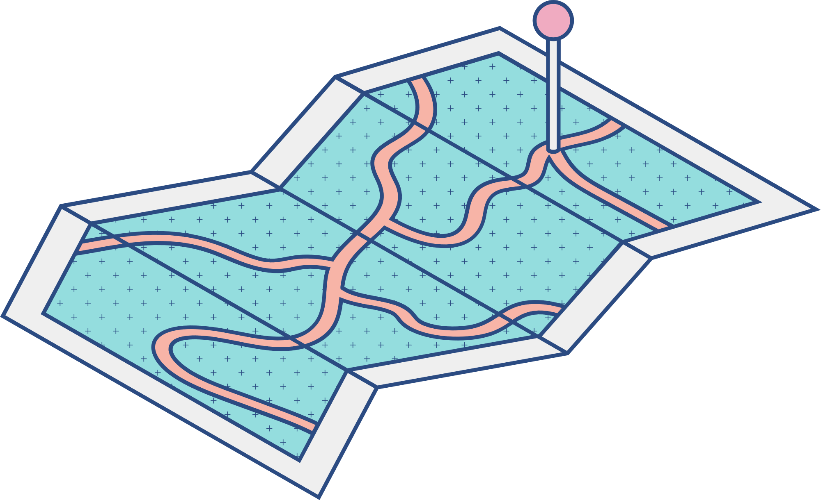





ĐỀ TÀI NGHIÊN CỨU:
HỆ THỐNG PHÂN TÍCH VÀ XỬ LÍ VIDEO ĐA LUỒNG NỘI BỘ CÔNG TY SAM_C
SINH VIÊN: LÊ NHẬT DƯƠNG
GVHD: Ts. ĐÀO NAM ANH

Slide 2

NỘI DUNG:
CHƯƠNG 1: GIỚI THIỆU BÀI TOÁN VÀ MỤC TIÊU CỦA ĐỀ TÀI.
CHƯƠNG 2: PIPELINE TỔNG QUAN HỆ THỐNG
CHƯƠNG 3: KẾT LUẬN.

Slide 3
CHƯƠNG 1: GIỚI THIỆU BÀI TOÁN VÀ MỤC TIÊU CỦA ĐỀ TÀI

Slide 4

1.Giới thiệu bài toán
Phát hiện và nhận diện biển số xe từ video đầu vào
Theo dõi xe trong toàn bộ khung hình để giám sát giao thông hoặc quản lí bãi xe
Đầu ra sẽ là biển số xe và hành trình của xe trong video

Slide 5
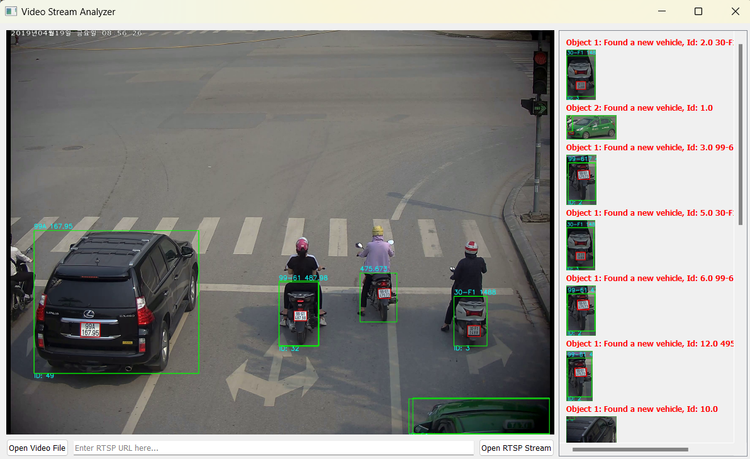

Slide 6
2. Mục tiêu của đề tài
Xây dựng hệ thống nhận diện biển số xe và theo dõi phương tiện trong video đa luồng
Hệ thống cần phát hiện phương tiện, nhận diện biển số và theo dõi chúng qua các khung hình
Để đạt được điều này, hệ thống cần có độ chính xác cao và tốc độ xử lí nhanh
Có thế ứng dụng cho giám sát giao thông hay phát hiện vi phạm vượt đèn đỏ hoặc chạy quá tốc độ
Giúp nâng cao hiệu quả quản lí và đảm bảo an ninh và an toàn

Slide 7
CHƯƠNG 2: PIPELINE TỔNG QUAN HỆ THỐNG

Slide 8
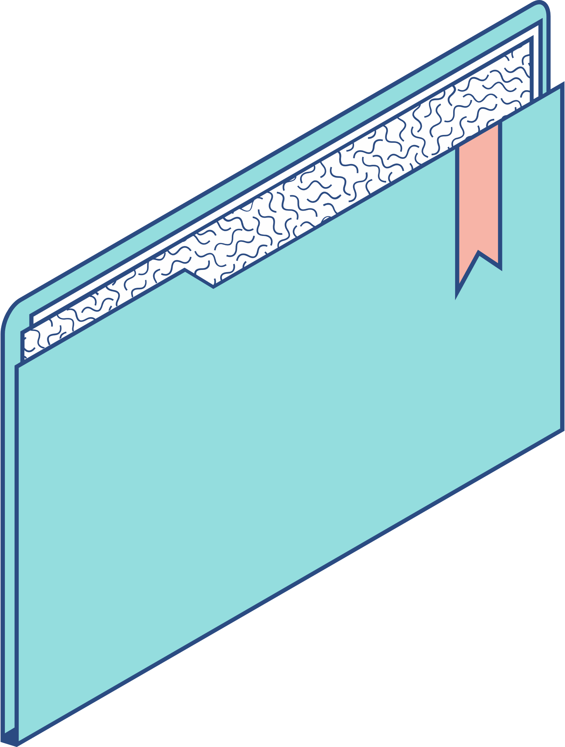
1. Pipeline hệ thống (Quy trình xử lí)
Video Capture: Thu thập video từ camera
Image: Trích xuất từng khung hình từ video
Image Processing: Tiền xử lí ảnh (chuyển đổi màu, cân bằng sáng, lọc nhiễu)
Vehicle Detection: Phát hiện phương tiện bằng YOLO
Plate Detection: Phát hiện bằng biển số xe
Plate OCR: Nhận diện ký tự trên biển số
Vehicle Tracking: Gán ID theo dõi phương tiện qua các khung hình

Slide 9
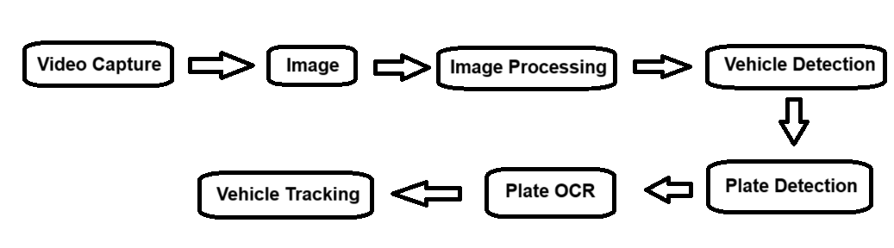
Sơ đồ Pipeline:

Slide 10
2. Thu thập video (Video Capture)
Thu thập video từ các cameragiams sát hoặc luồng stream
Đầu vào: Video đa luồng từ camera.
Đầu ra: Các khung hình (frames) được trích từ video

Slide 11
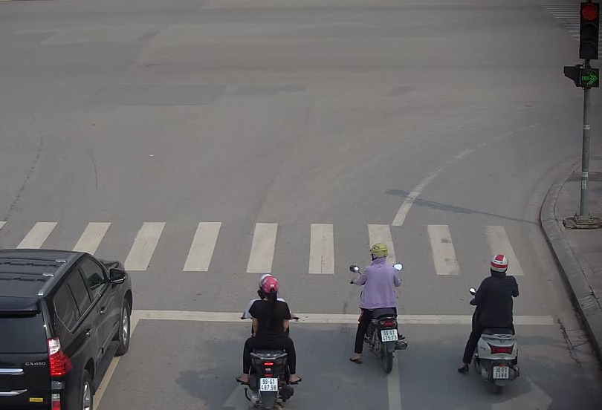

Slide 12
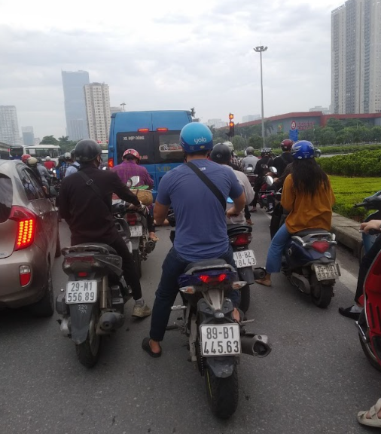
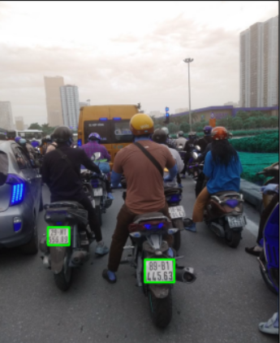
3.Thu thập và tiền xử lí ảnh (Image & Image Processing)
Chuẩn bị dữ liệu ảnh cho tiền xử lí ảnh
Chuyển đổi ảnh màu sang ảnh xám (grayscale)
Cân bằng độ sáng của ảnh
Lọc nhiễu
Mục tiêu: chuẩn bị dữ liệu đầu vào cho các bước tiếp theo
Trước khi xử lí:
Sau khi xử lí:

Slide 13
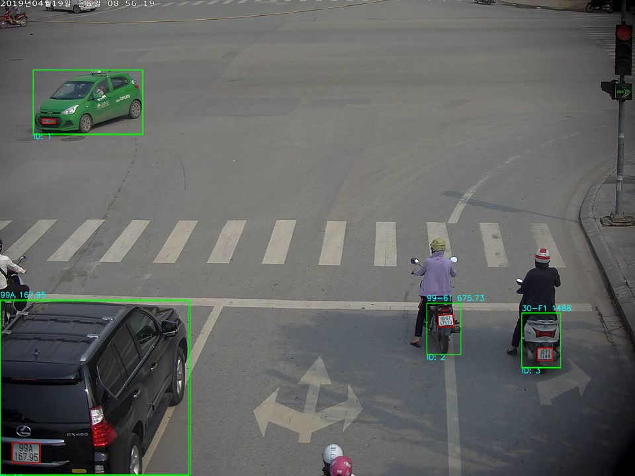
4. Phát hiện phương tiện (Vehicle Detection)
Sử dụng mô hình YOLOv8 để phát hiện phương tiện trong từng khung hình
Ưu điểm: Tốc độ xử lí nhanh, độ chính xác cao
Kết quả: Bounding box xác định vị trí phương tiện

Slide 14
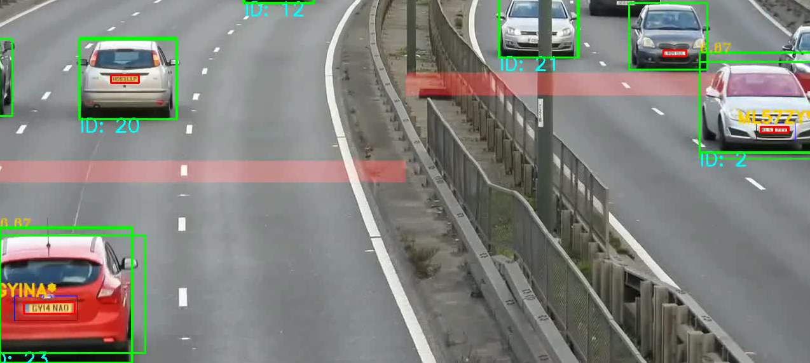
5. Phát hiện biển số xe (Plate Detection)
Xác định vị trí của biển số xe trong từng khung hình
Sử dụng YOLOv8 để khoanh vùng và phát hiện biển số xe
Kết quả: Bounding box xác định vị trí biển số

Slide 15
6.Nhận diện ký tự trên biển số (Plate OCR)
Sử dụng Tesseract và PaddleOCR để nhận diện ký tự trên biển số xe
Quy trình gồm: Phân đoạn ký tự ( Character Segmentation) và Nhận diện từng ký tự
Kết quả: Chuỗi ký tự trên biển số

Slide 16
7. Theo dõi phương tiện (Vehicle Tracking)
Sử dụng thuật toán Sort để theo dõi phương tiện qua các khung hình
Mục tiêu: Duy trì thông tin liên tục về vị trí và trạng thái của phương tiện
Kết quả: Hiển thị số ID trên từng phương tiện xuất hiện

Slide 17
CHƯƠNG 3: KẾT LUẬN

Slide 18
1.Kết quả thực nghiệm
Độ chính xác của mô hình YOLOv8: 85%
Tốc độ xử lí: 8~12ms/frame
Kết quả nhận diện biển số: Đạt được độ chính xác cao trong điều kiện lý tưởng
Hạn chế: Gặp khó khăn khi ánh sáng yếu hoặc góc nhìn bất thường

Slide 19
2.Hạn chế và hướng phát triển cho tương lai
Hạn chế:
Vì tính chất bảo mật nên bộ dữ liệu còn nhỏ và chưa đa dạng
Tốc độ xử lý chưa được tối ưu
Bị hạn chế về RAM và GPU nên khó khăn khi xử lý thêm nhiều video đa luồng
Đính hướng phát triển:
Thu thập thêm dữ liệu đa dạng
Nâng cấp lên YOLOv11 đẻ cải thiện nhiều về độ chính xác và tốc độ
Tối ưu hóa hệ thống để xử lý đa luồng hiệu quả hơn

Slide 20

THANKS FOR LISTENING.

